Slide 1



Республика Саха (Якутия) ,Томпонский район, ГП. Хандыга
ГКУ РС(Я) «Томпонский комплексный центр социальной защиты населения при МТ и СР РС(Я)»
НОМИНАЦИЯ «СОХРАНЕНИЕ СЕМЕЙНОГО ОКРУЖЕНИЯ РЕБЕНКА. ПРОФИЛАКТИКА СЕМЕЙНОГО НЕБЛАГОПОЛУЧИЯ»
Практика: Муниципальный семейный клуб «Гармония»
комплексная поддержка семей с детьми в Томпонском районе

Slide 2
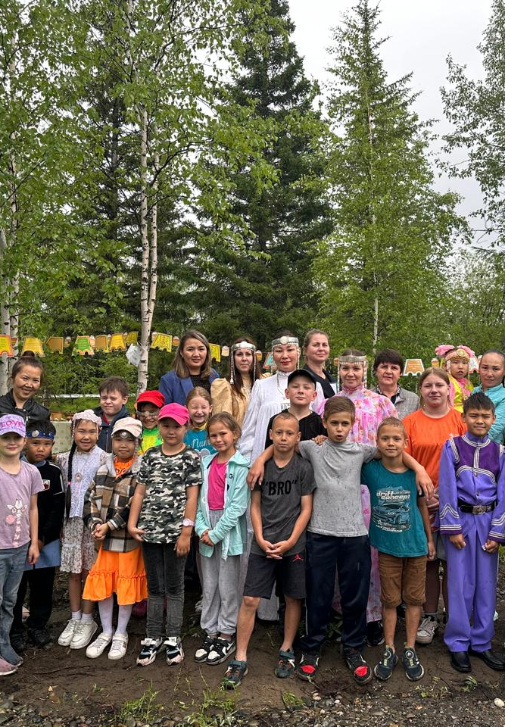

Целевая аудитория и охват проекта
Целевая аудитория
Охват проекта
Более 50 семей в Томпонском районе получили поддержку в рамках проекта Семейный клуб "Гармония" (из них 44 в ТЖС, в том числе СОП , в них несовершеннолетних 115)
Семьи с детьми, находящиеся в трудной жизненной ситуации, включая социально опасное положение.
Семьи с детьми, дети из семей нуждающиеся в социальной помощи вследствие кризиса детско-родительских отношений .
Проект охватил 9 населенных пунктов района, обеспечив доступность услуг для широкого круга нуждающихся семей.
Число взрослых (родители, опекуны, попечители и другие лица, непосредственно связанные с детьми целевых групп проекта), принимающих участие в мероприятиях проекта 58.
Взрослые (родители, опекуны, попечители и другие лица, непосредственно связанные с детьми целевых групп проекта), принимающие участие в мероприятиях проекта.

Slide 3

Цель и задачи проекта
Цель проекта
Задачи проекта
Сохранение, содействие и восстановление семейной среды развития и воспитания детей, оказания действенной помощи семьям с детьми, в том числе находящимся в трудной жизненной ситуации.
Формирование целевой группы проекта с участием представителей органов опеки и попечительства, комиссий по делам несовершеннолетних и защите их прав и иных органов и учреждений в пределах своей компетенции
Нормативное и методическое обеспечение создания и деятельности семейного клуба «Гармония».
Ресурсное обеспечение семейного клуба «Гармония».
Формирование сети партнеров для их включения в реализацию мероприятий семейного клуба «Гармония».
Разработка программы «Моя дружная семья» работы семейного клуба. Реализация мероприятий, вошедших в программу, направленных на сохранение и восстановление семейной среды развития и воспитания детей.
Проведение мероприятия по открытию семейного клуба «Гармония».
Восстановление семейной среды развития и воспитания детей.

Slide 4
Проблемы
Сохраняется количество семей, состоящих на профилактическом учете, находящихся в трудной жизненной ситуации, включая социально опасное положение.
1
Наблюдается рост общего количества детей-сирот, родителей лишенных родительских прав.
2
Решение
Изучены проблемы населения и проведен анализ, разработан проект по содействию в сохранении и восстановлении семейной среды развития и воспитания детей. Как итог снижение семей находящихся в СОП на 18 %, восстановление 2 матерей в
родительских правах

Slide 5
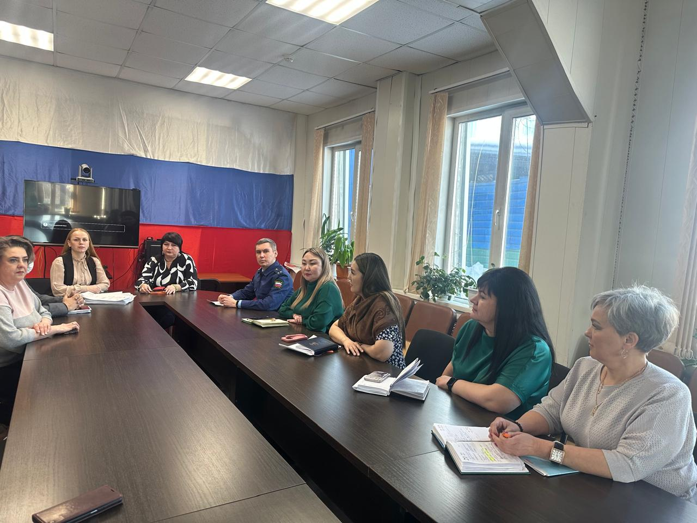



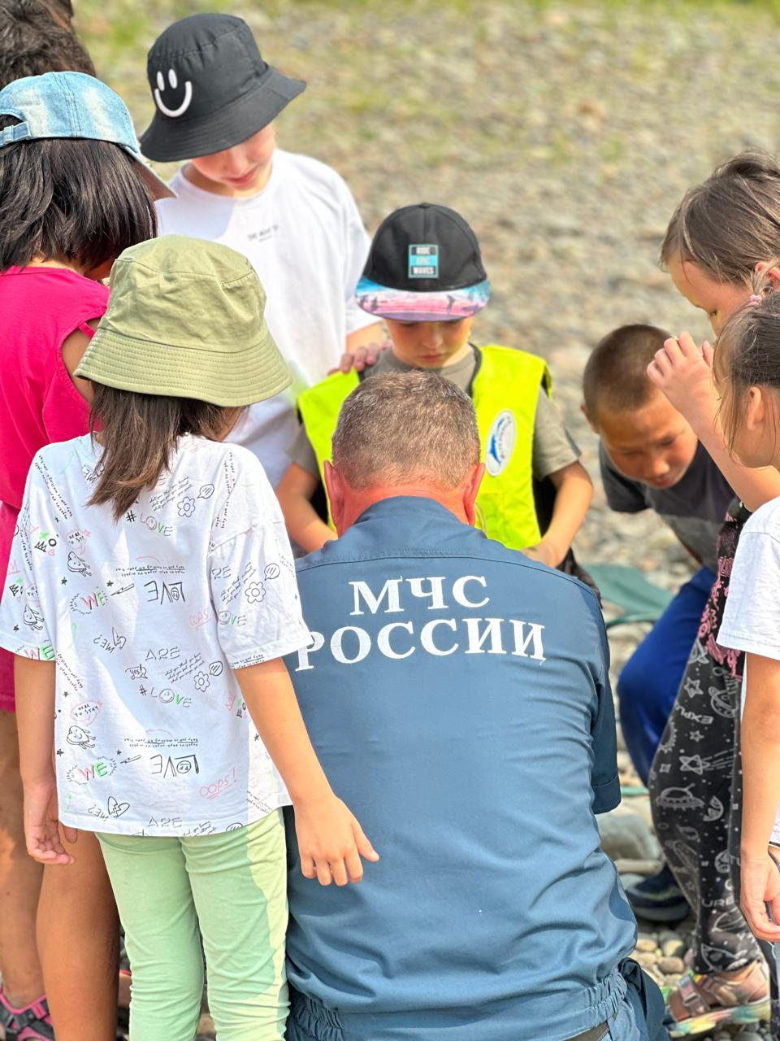
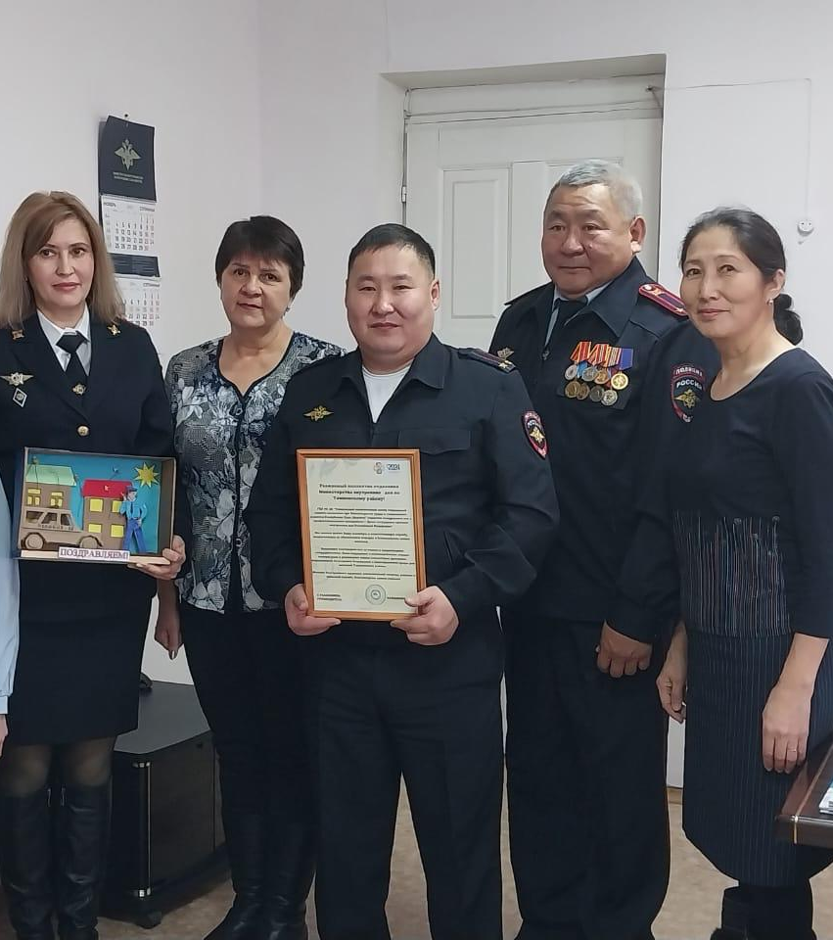
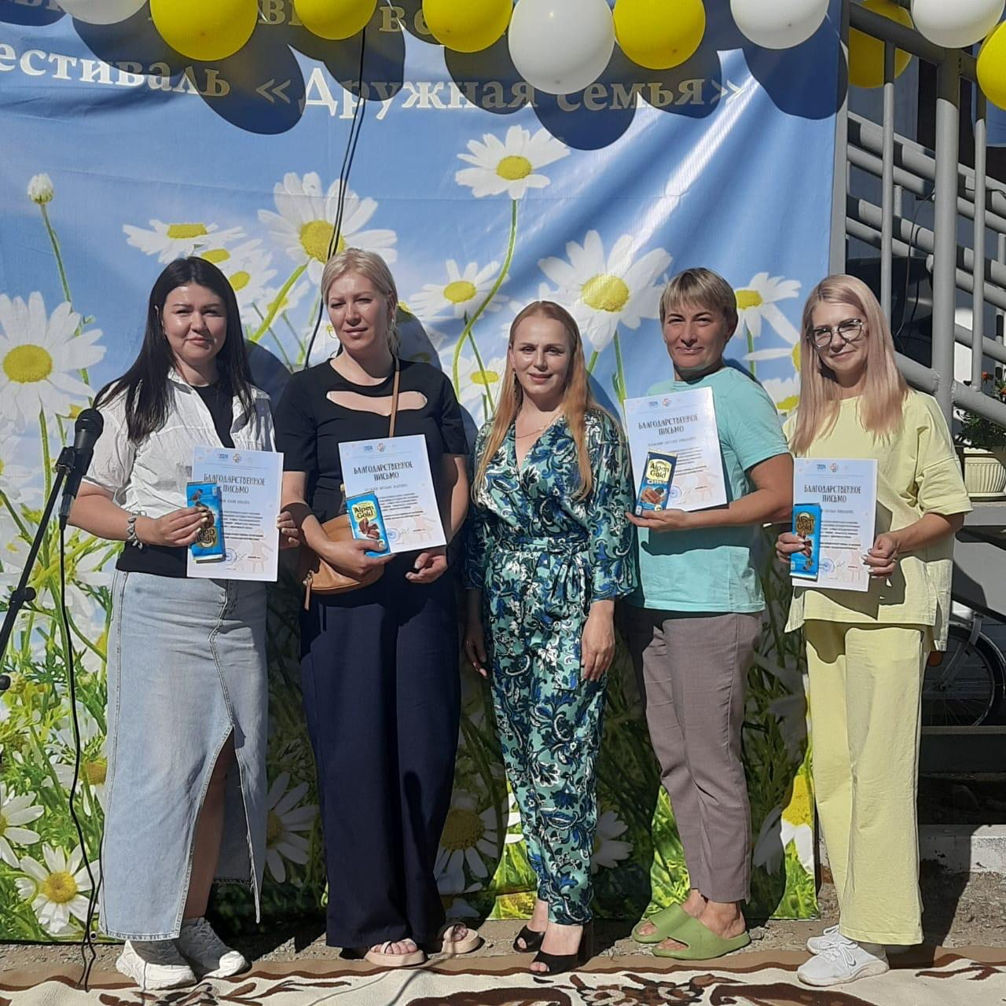
Межведомственное сотрудничество
В рамках проекта разработана и внедрена межведомственная семейная программа «Моя дружная семья». Для эффективной реализации проекта заключены соглашения о партнерстве с организациями различной ведомственной принадлежности в количестве 15 ед.
Организации оказывают всестороннюю помощь в проведении мероприятий, предоставлении территорий для проведения мероприятий, в совместных выездах в населеные пункты района и т.д.
В мероприятиях принимали участие добровольцы, студенты, расширяя охват целевой аудитории и повышая эффективность проводимых мероприятий.

Slide 6





Ключевые мероприятия проекта
Семейный клуб «Гармония»
Создание условий для проведения мероприятий по формированию ответственного родительства, психологических тренингов, лекций и консультаций, организация совместной деятельности с применением новых технологий с использованием интерактивного оборудования (скалодром и интерактивный пол) .
Реализация межведомственной программы «Моя дружная семья»
В целях межведомственного взаимодействия, восстановления и укрепления детско-родительских отношений, разработана и внедрена межведомственная семейная программа «Моя дружная семья». Для эффективной реализации проекта заключены соглашения о партнерстве с организациями различной ведомственной принадлежности в количестве 15 ед.
Семейный экологический десант «Будущее в твоих руках», Семейный туристический слет «Компас счастья»
Совместные мероприятия по уборке территории, озеленению и экологическому воспитанию. Ежегодно среди семей будет
проходить туристический слет который будет менять свое место проведения среди 9 муниципальных образований.
Семейный фестиваль «Дружная семья»
Ежегодный фестиваль с разнообразными активностями: квесты, мастер-классы, выставки, конкурсы и концертные
выступления. 8 июля 2024 года прошел первый Семейный фестиваль «Дружная семья» с участием 30 семей
Цикл мероприятий «Творчество без границ»
Демонстрация творческих работ, талантов детей с ограниченными возможностями здоровья
и инвалидностью, с приглашением населения. Прошло три выставки.

Slide 7
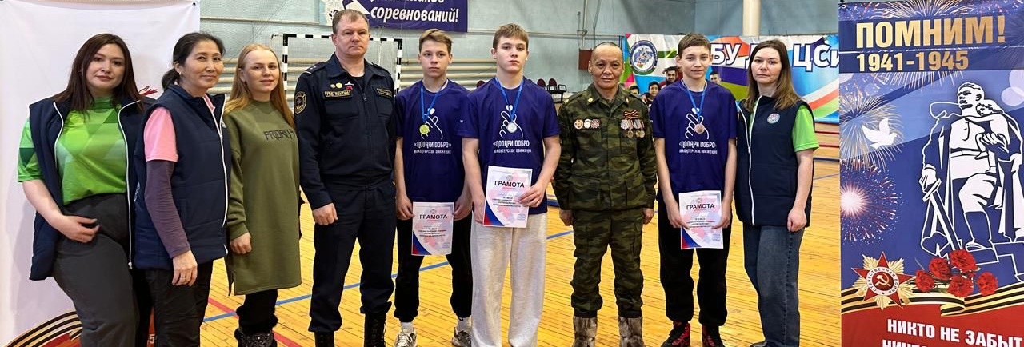

В рамках проекта создано
волонтёрское движение «Подари добро»
15
5
10
Добровольцев
Мероприятий
Пожилых граждан
Объединяет несовершеннолетних из семей, нуждающихся в поддержке.
Оказана помощь в
проведении мероприятий центра
Оказана адресная помощь волонтёрами.

Slide 8
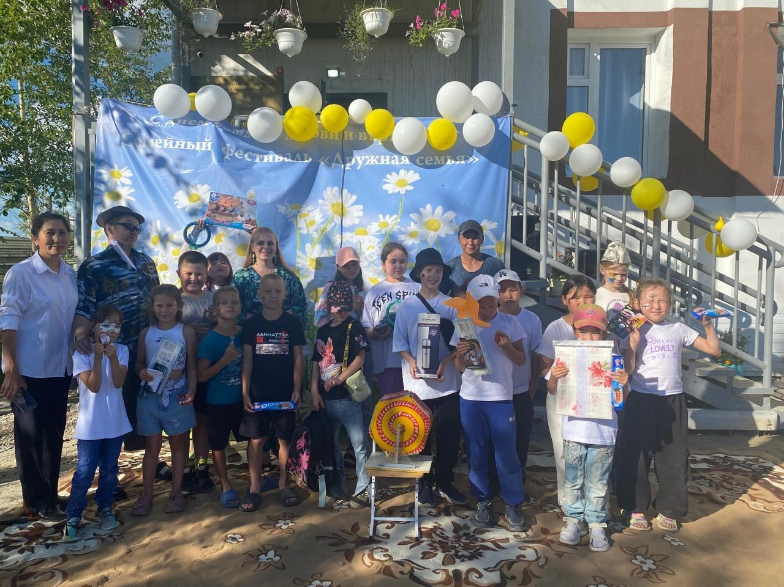
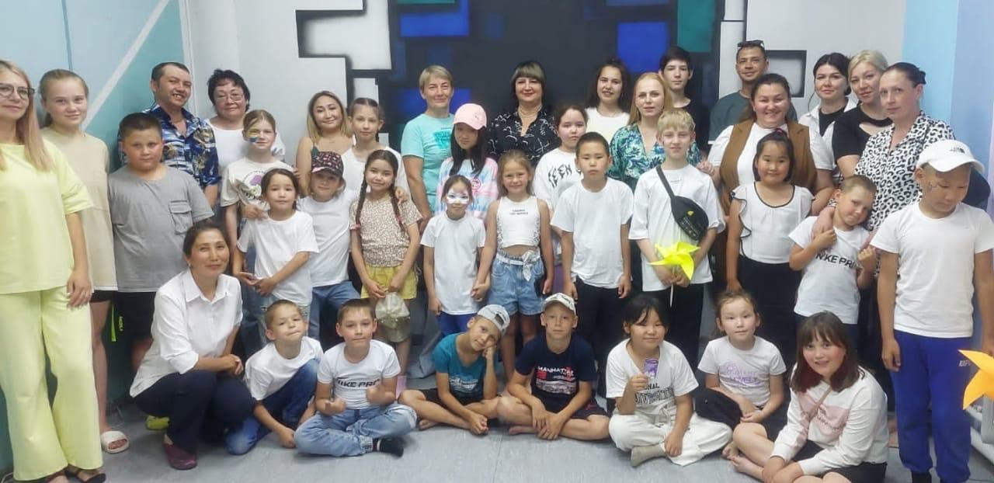
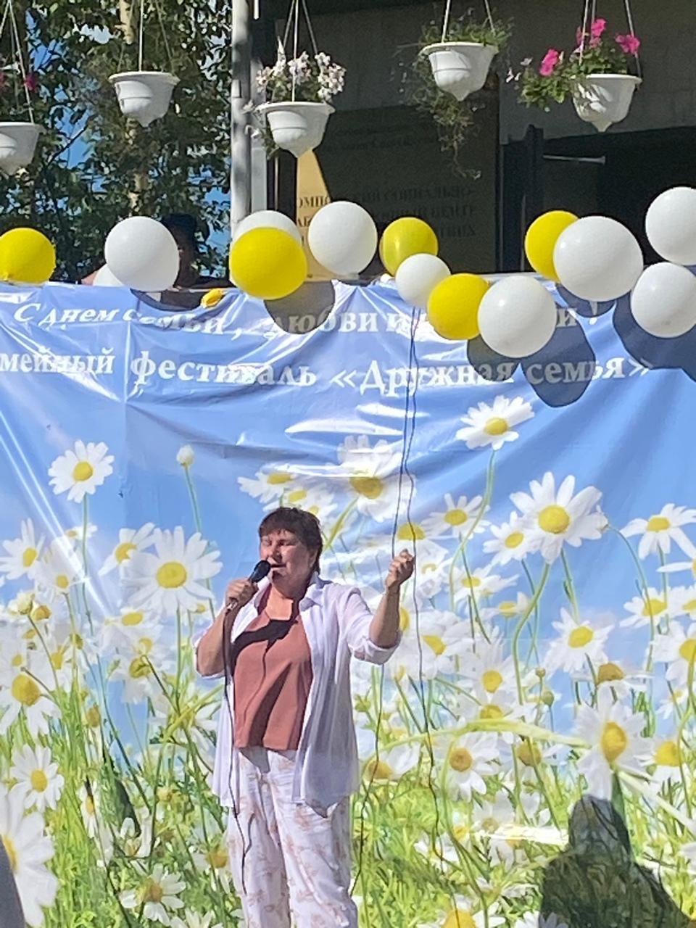
Открытие семейного клуба «Гармония» 8 июля 2024 год
Семейный фестиваль «Дружная семья»
Данный фестиваль стал ежегодным

Slide 9

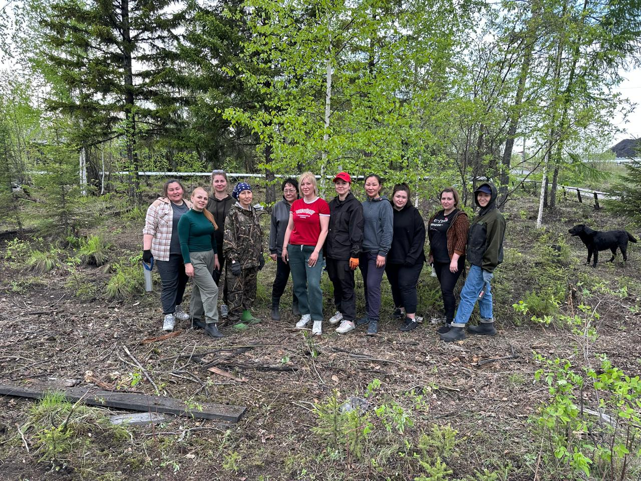
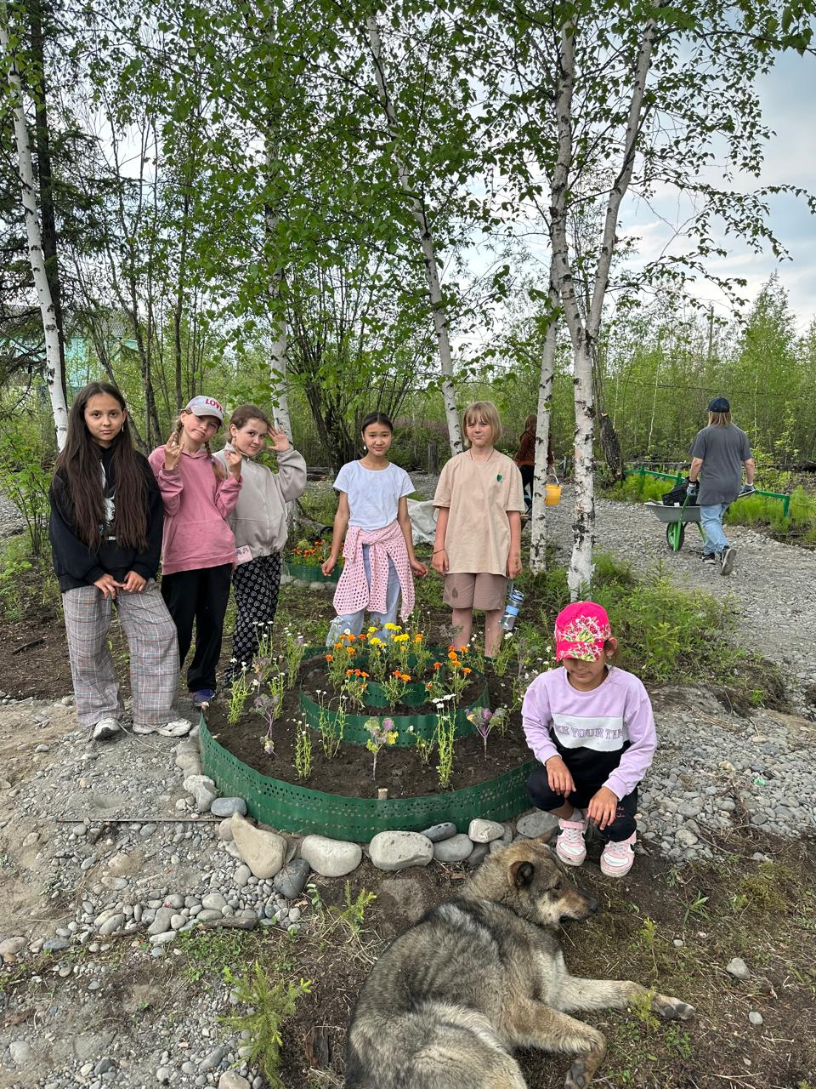
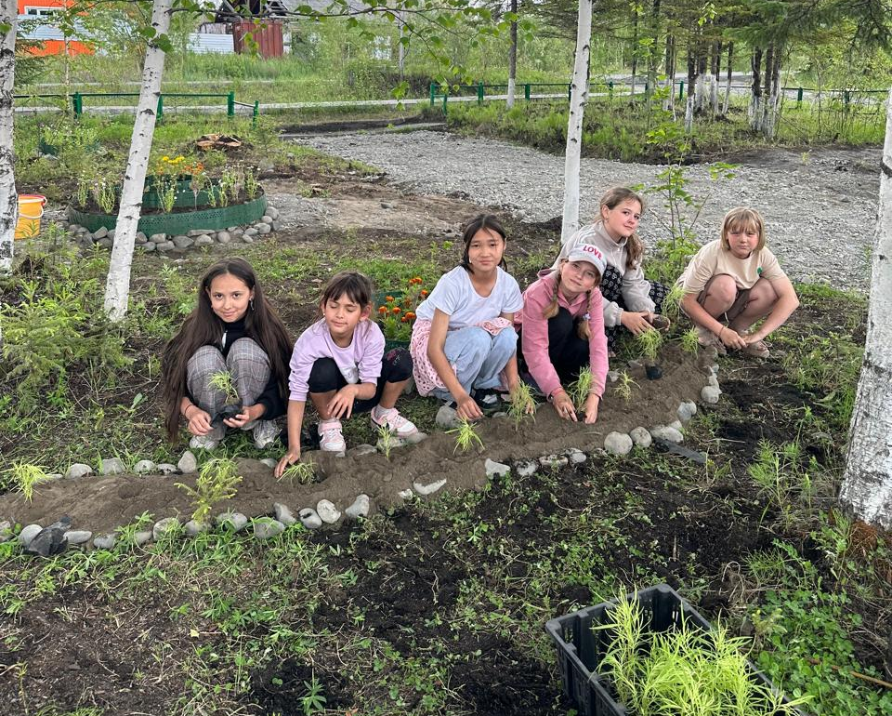
«Будущее в твоих руках»
На протяжении месяца семейный экологический десант "Будущее в твоих руках", облагородили и привели в порядок аллею , которая , 23 года была заброшена и в честь года семьи в РФ дали ей название «Аллея семьи».

Slide 10
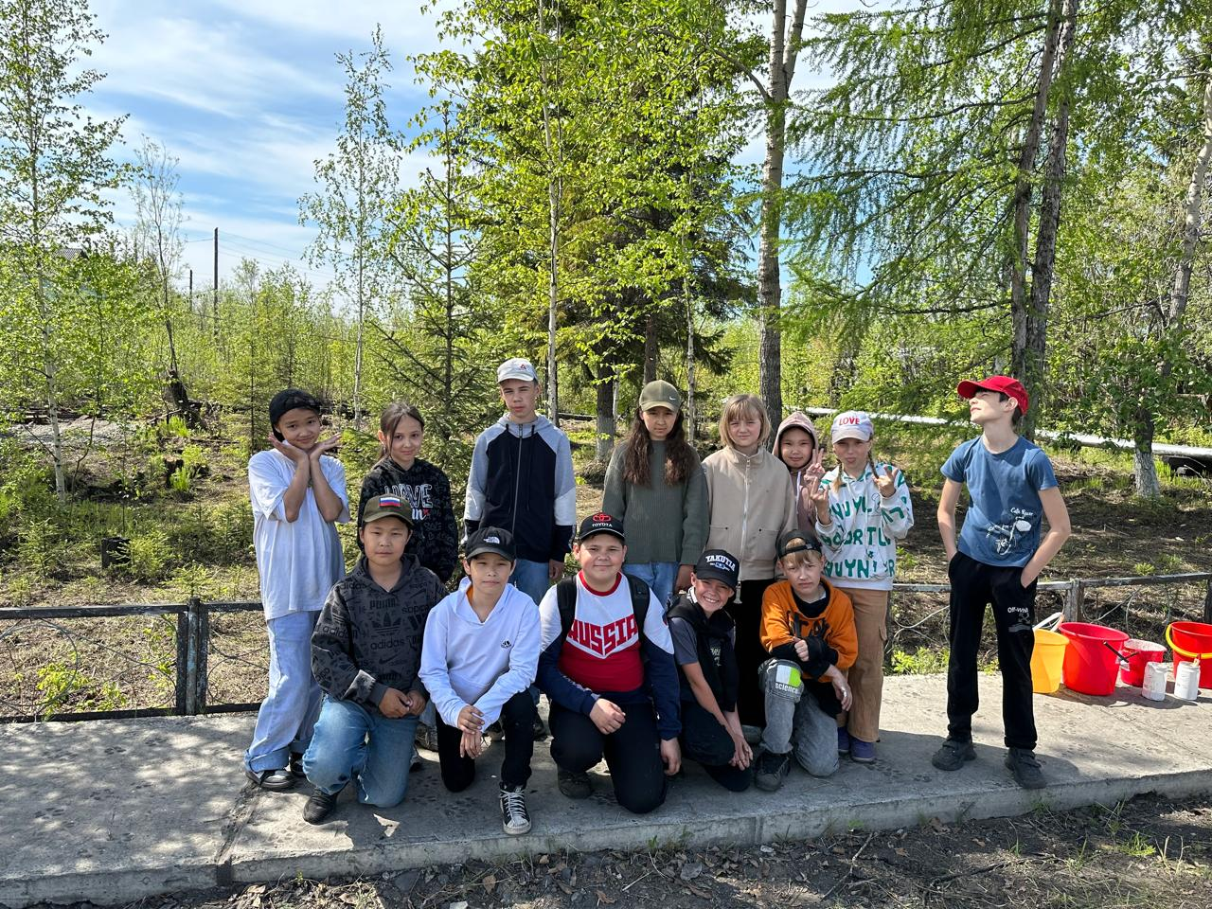
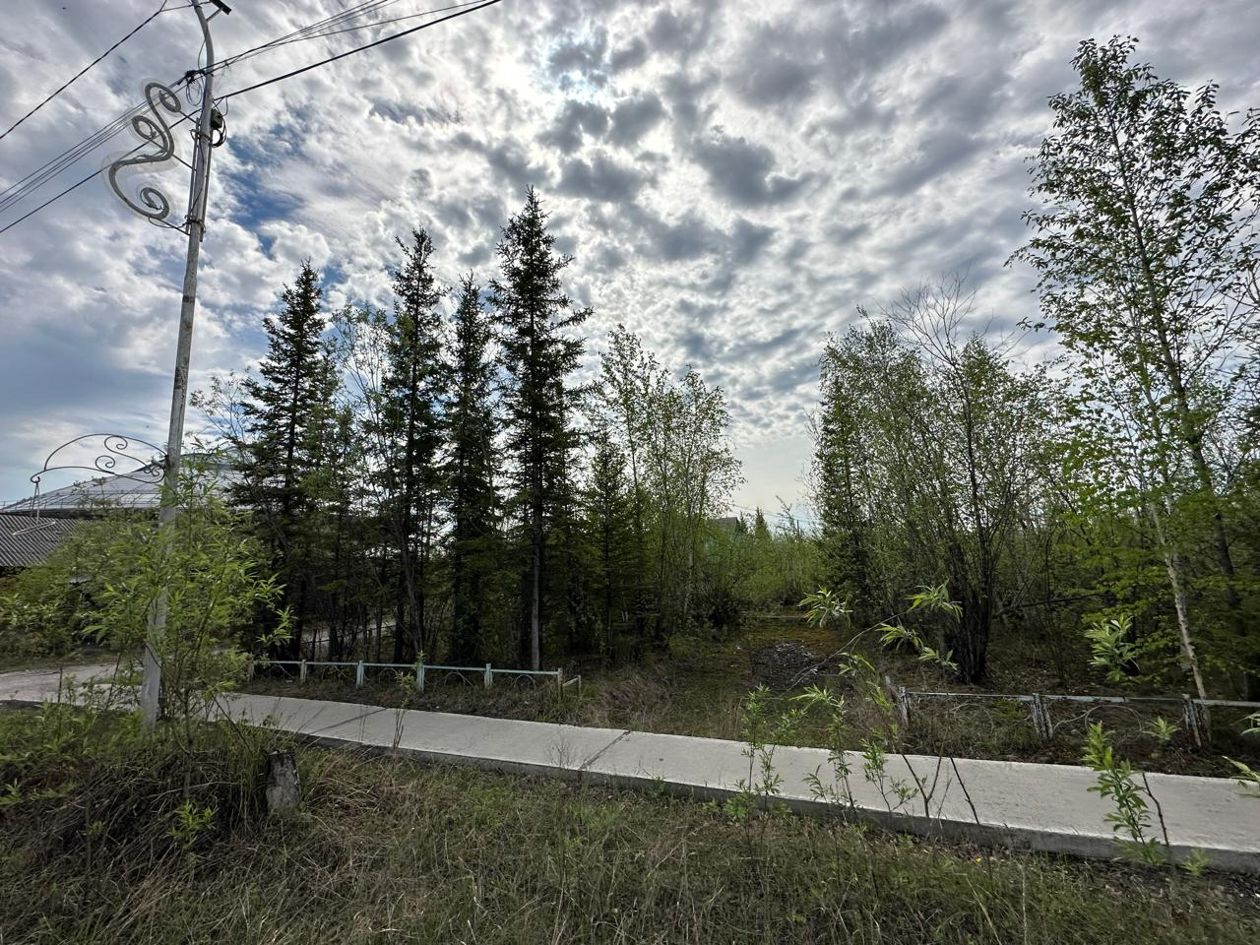
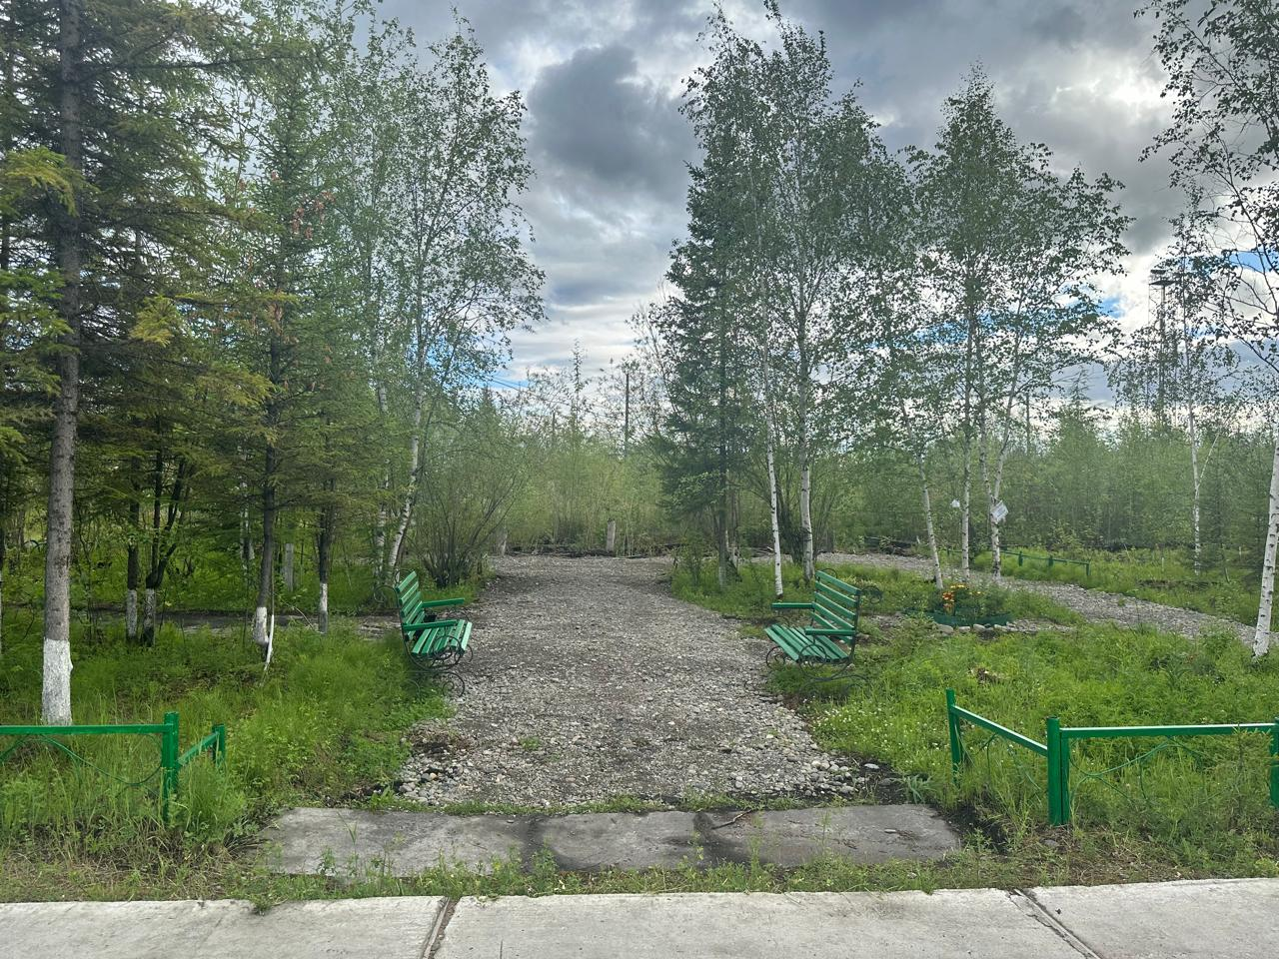
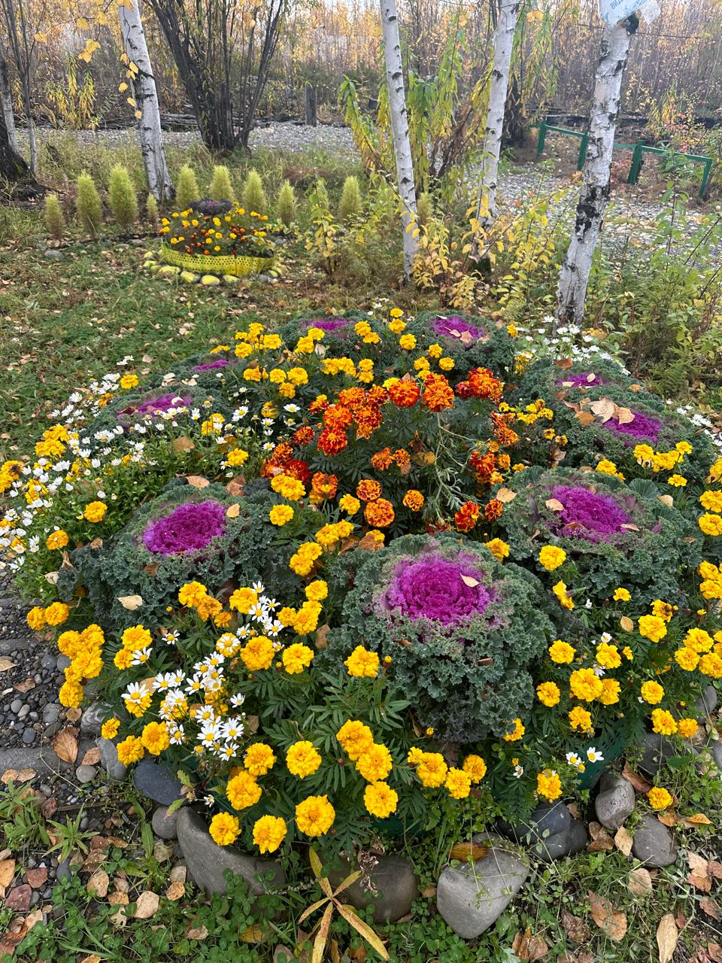
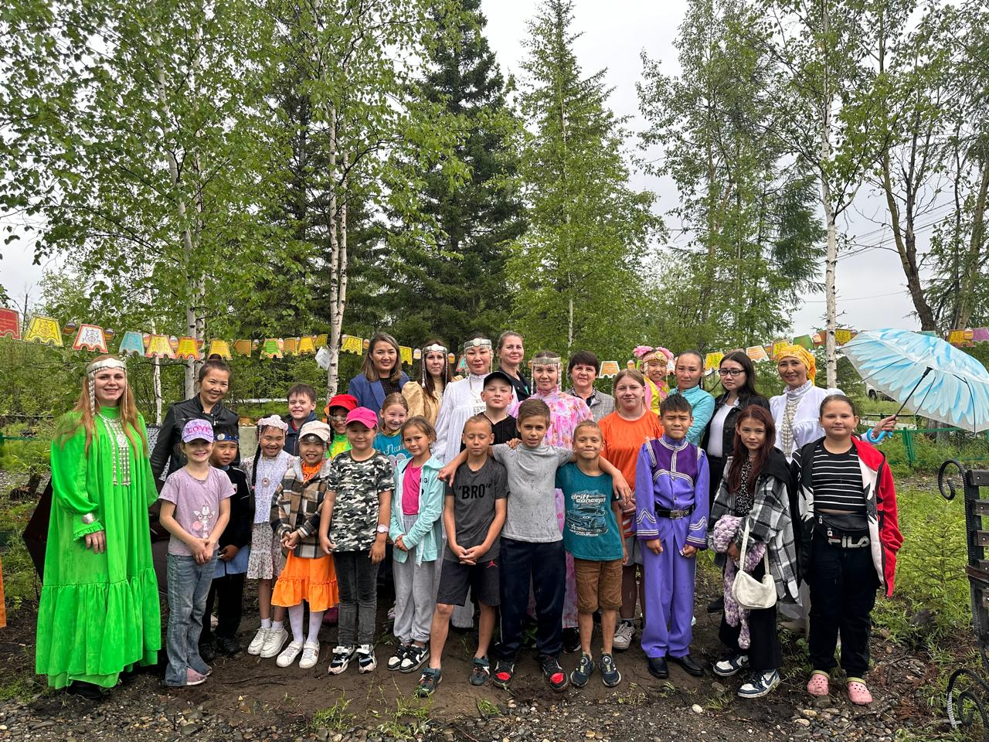
После десанта «Аллея семьи»
Вырубили и спилили сухие деревья, убрали и вывезли мусор, разобрали остатки ДК «Восход», отсыпали дорожки, выровняли и покрасили ограждение, завезли землю изготовили клумбы (провели конкурс на лучшую клумбу), покрасили стволы деревьев, завезли скамейки, урны.
До семейного десанта
28 июня в «Аллее семьи» состоялось первое мероприятие комплексного центра «Праздник лета».

Slide 11
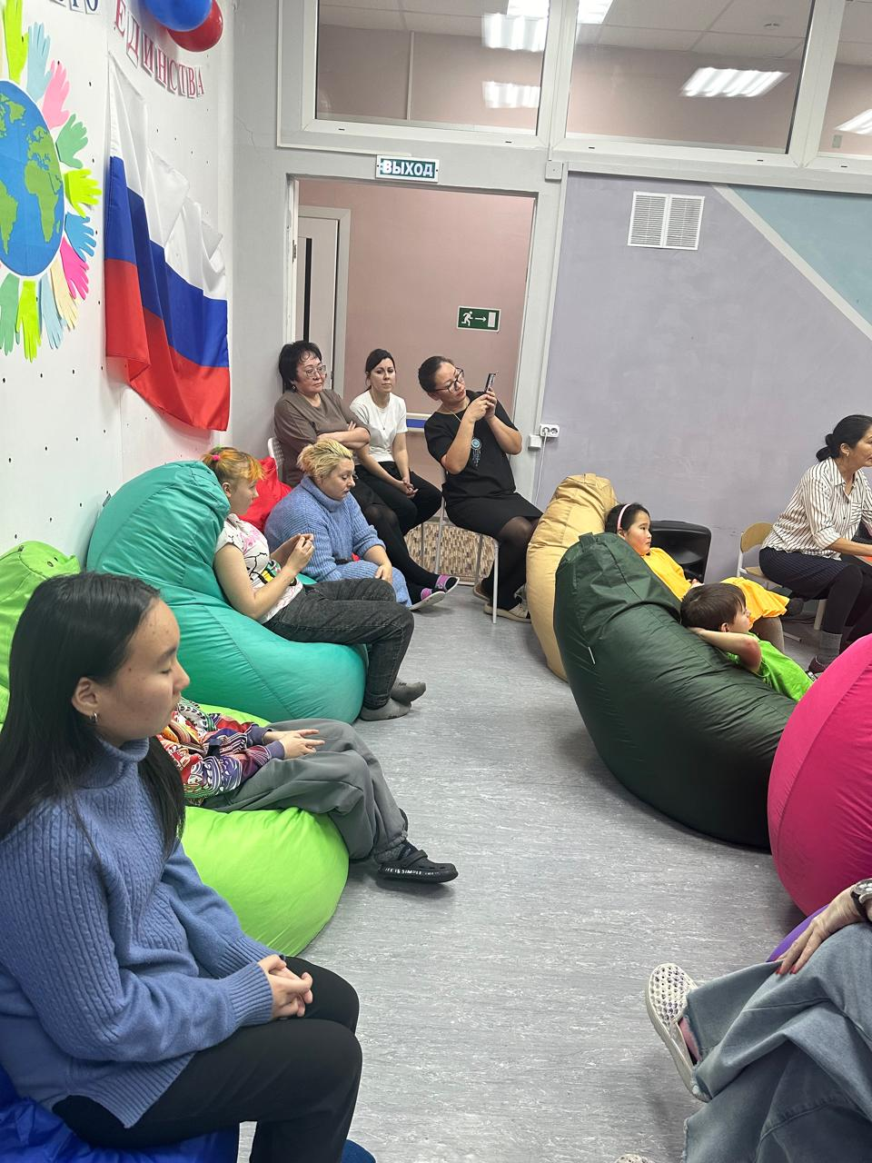
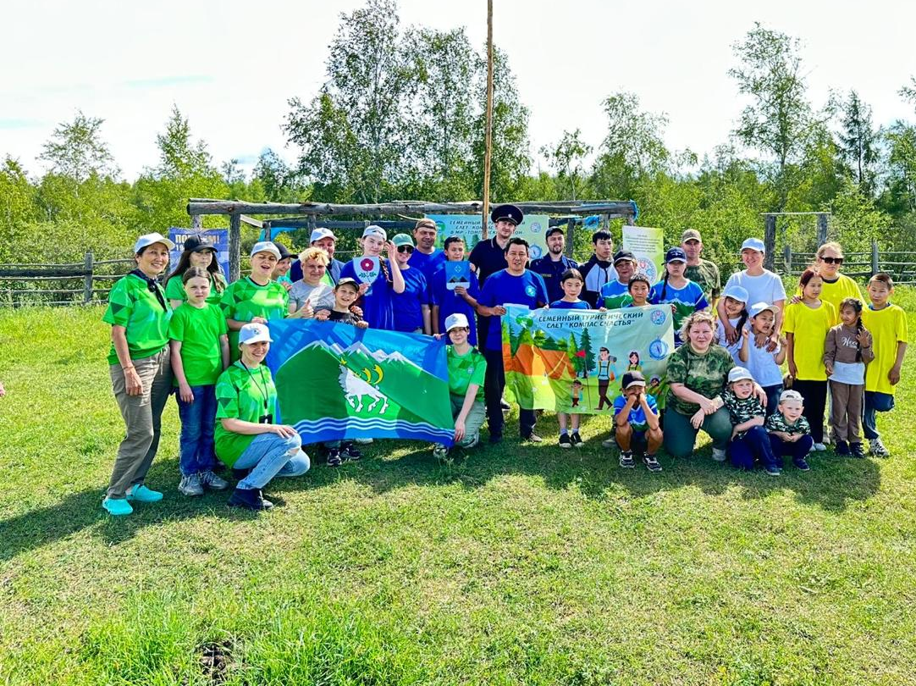
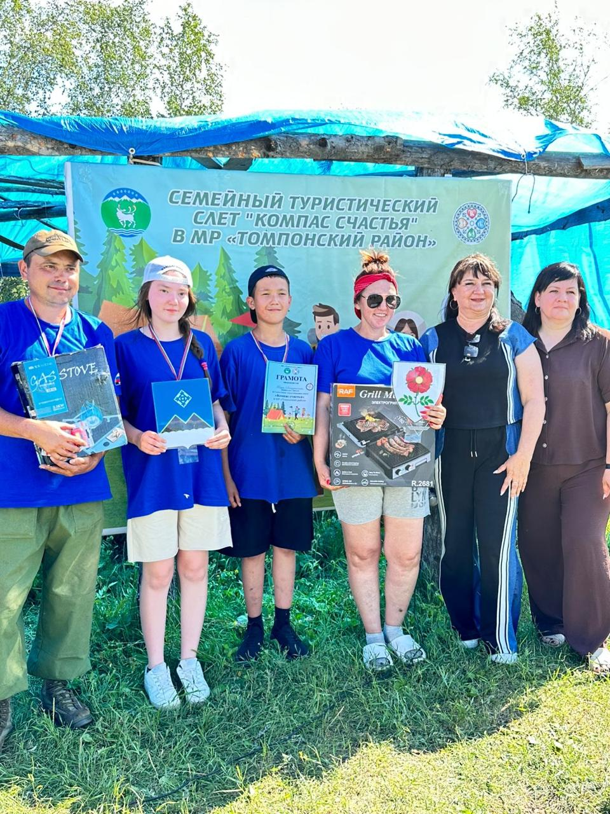
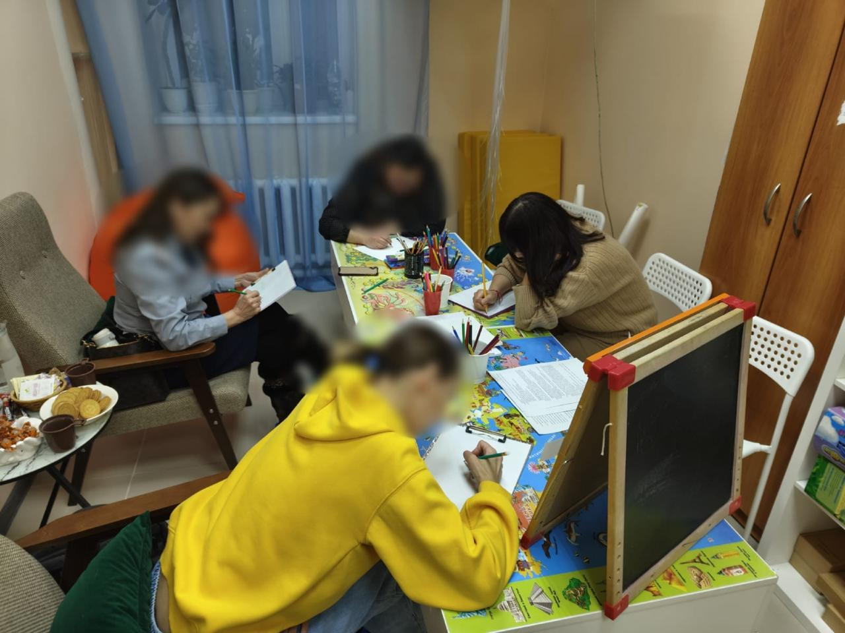
Семейный туристический слет
«Компас счастья» в МР «Томпонский район»
В Муниципальном семейном клубе «Гармония» семьи получают комплексную поддержку, в том числе квалифицированную психологическую помощь!
Для создания гармоничной атмосферы и решения различных проблем в клубе регулярно проводятся :
19-20 июля 2025 года, в местности «Ис-Хочо» Сасыльского наслега "Компас счастья" указал путь к семейному единству в Томпонском районе!
В целях активизация спортивно-туристической деятельности семей, укрепление семейных ценностей, прошел семейный туристический слет участие приняли 8 семей из Томпонского района.
Программа:
2 дня соревнований: туристические навыки, творческие конкурсы. Концерт у костра .
Обучение основам безопасности.
Межведомственное взаимодействие (МВД, МЧС, ЦРБ, районная администрация МР «Томпонский район», администрации поселений).
Психологические тренинги, лектории,
арт- терапия

Slide 12
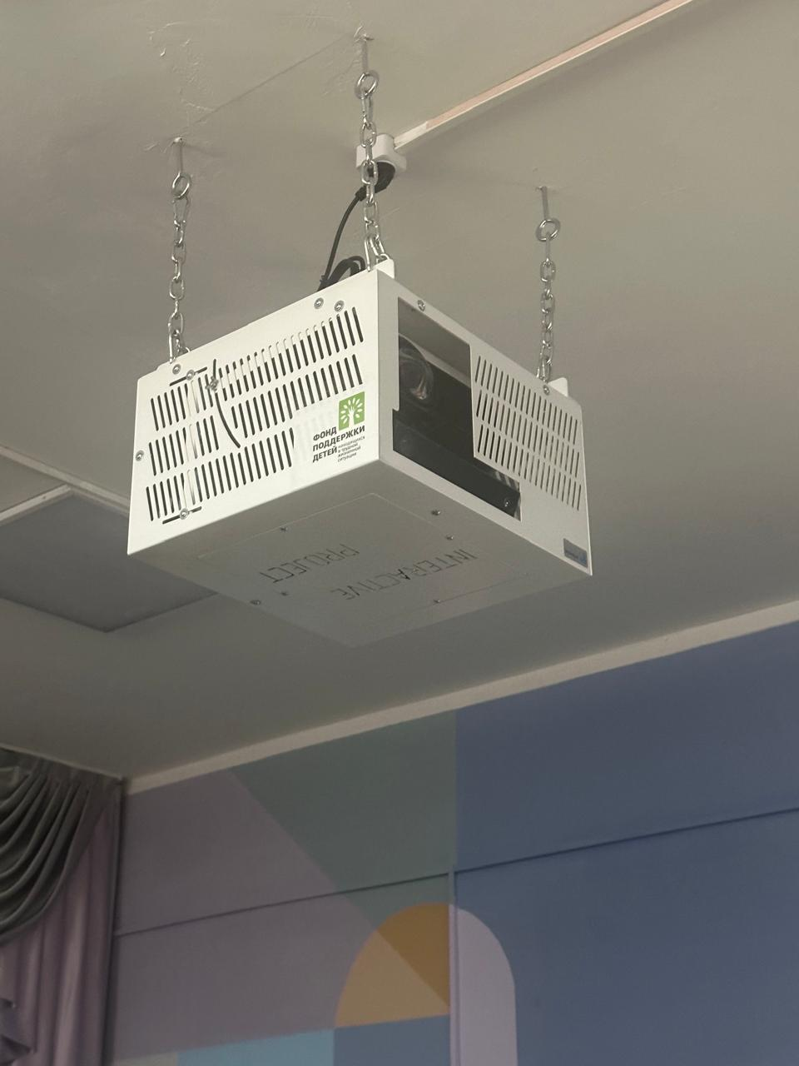
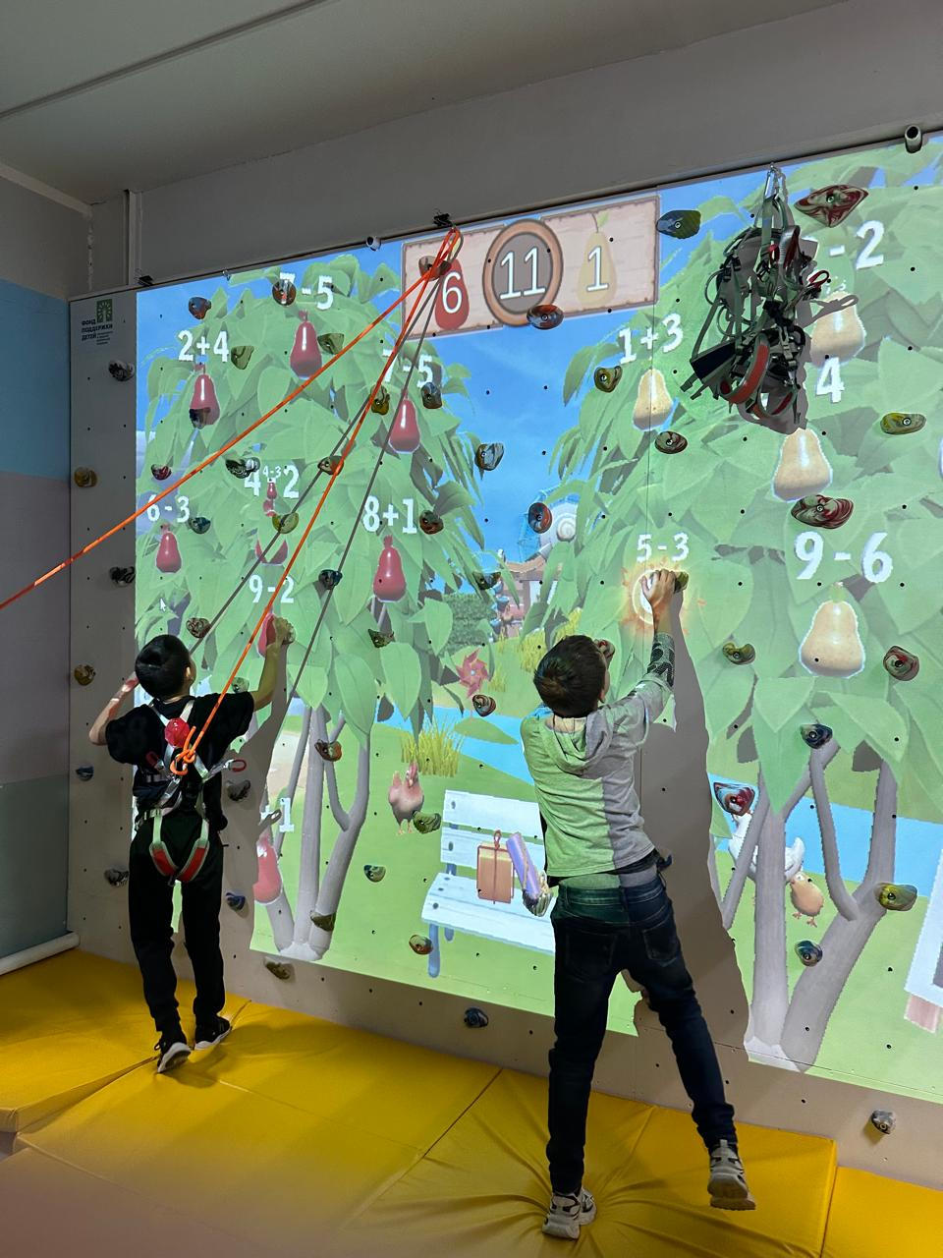
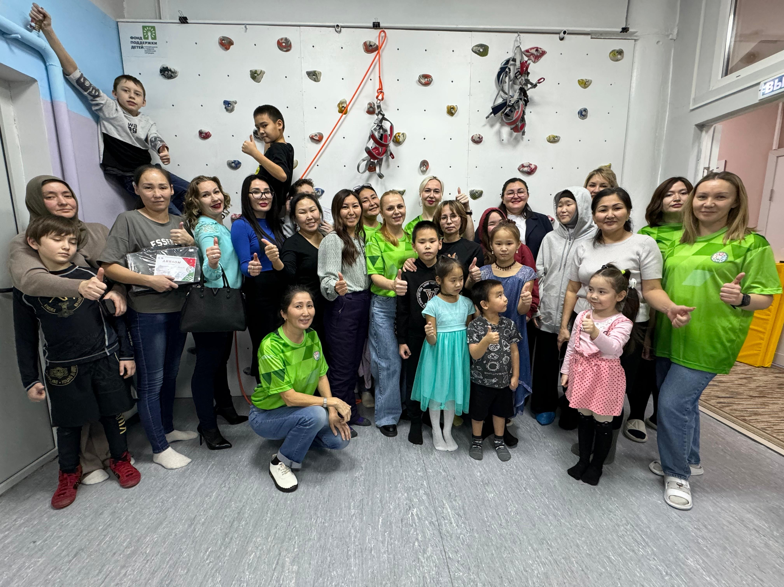
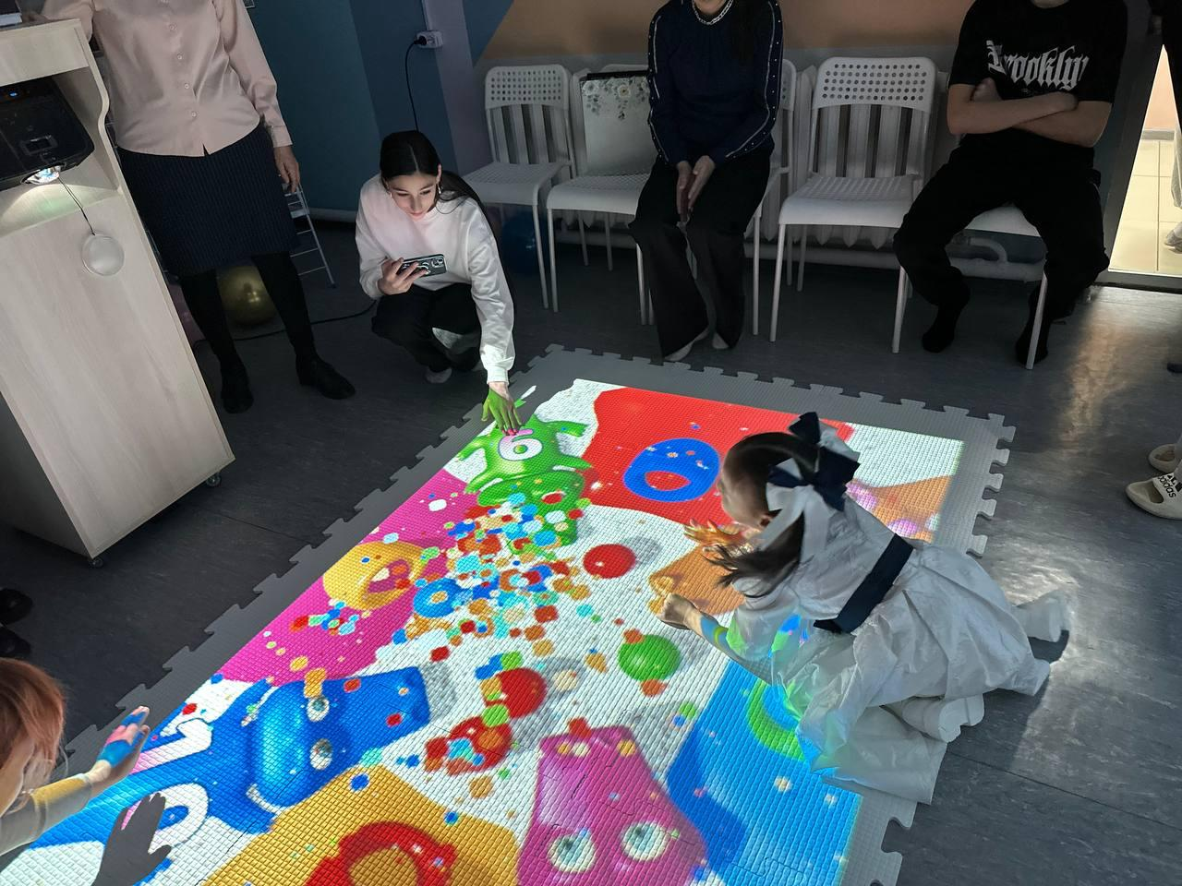
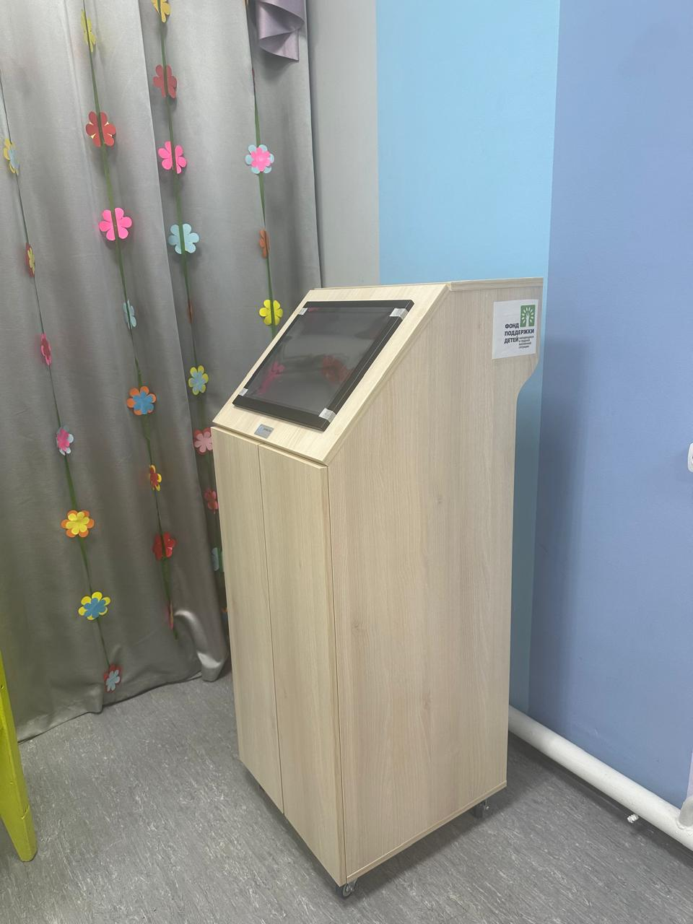
Создано и оборудовано современное интерактивное пространство.
Торжественное открытие интерактивного развивающего пространства состоялось 30 ноября 2024 года , за период работы пространства , занятия прошли более 80 детей
Интерактивный скалодром
Интерактивный пол

Slide 13

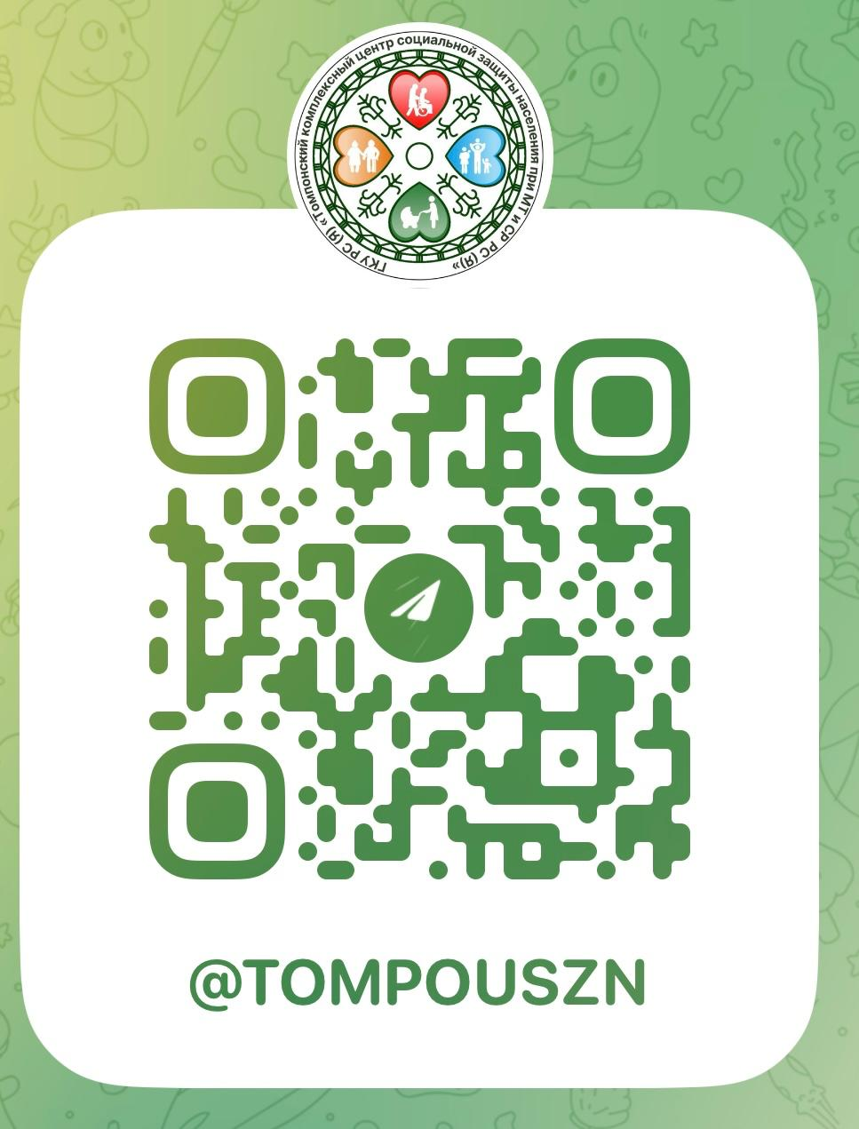
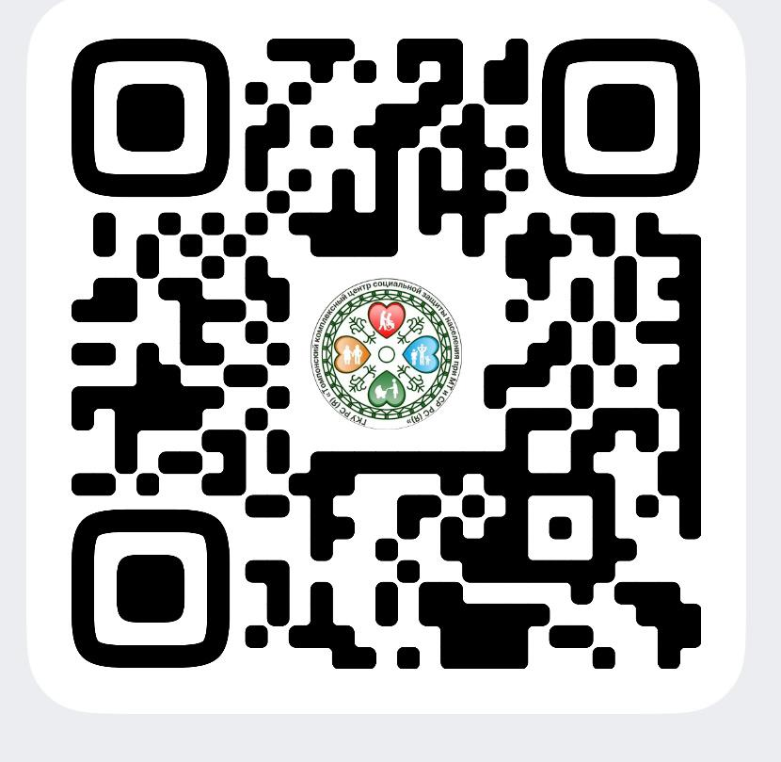
Популяризация проекта и распространение результатов
Популяризация проекта Семейный клуб «Гармония» осуществляется через различные информационные каналы: официальная страница ГКУ РС(Я) «ТКЦСЗН» в сети телеграмм https://t.me/tompouszn , официальная страница Вконтакте ГКУ РС(Я) «ТКЦСЗН» https://vk.com/public221247969 , публичная политическая газета «Томпонский вестник», официальная страница Томпонского
района в сети телеграмм, НВК Саха, буклеты и брошюры, публичные представления на форумах.

